Slide 1


Slide 2


Samuel Pereira
Tech Lead na Feegow
Formado em Ciência da Computação
Primeiro contato com programação HTML desde 2005
Programação de verdade desde de 2010.
Casado com dois filhos.
Por que tecnologia? Amo achar que crio as coisas.
Certificações...

Slide 3

Desenvolvimento Ágil
19- Se tiver funcionando, não rela a mão.

Slide 4

Certificação em Cursos de Teologia
POO
Programação Orientada a Oração

Slide 5
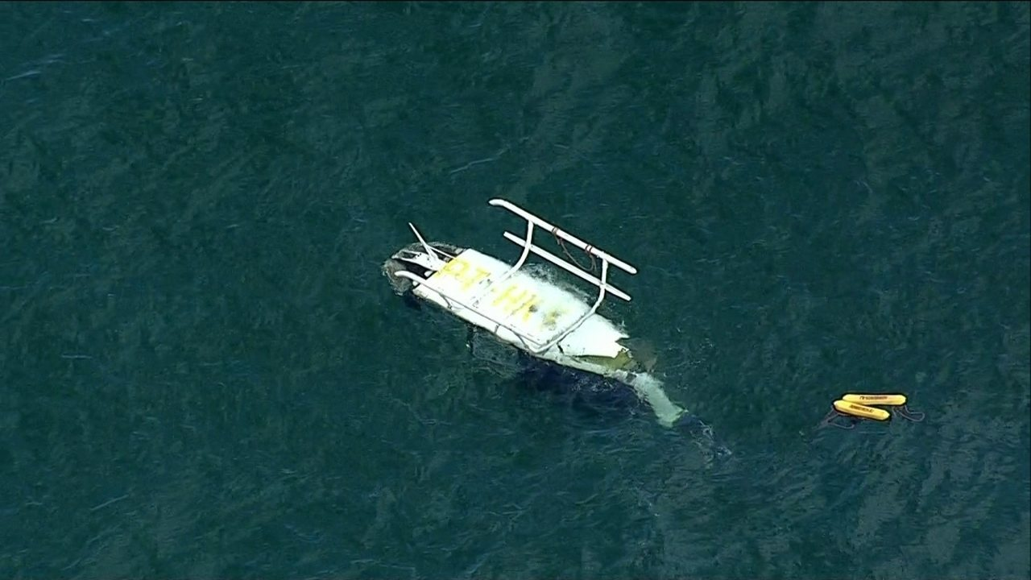
Helicopter Underwater Escape Training
RESILIÊNCIA
Não me desesperar mesmo
sabendo o tamanho da M
que está rolando

Slide 6

Salvatagem
SCRUM
Planning é muito importante, mesmo em alto mar.

Slide 7

Composite – Aplicando Casos Reais

Slide 8
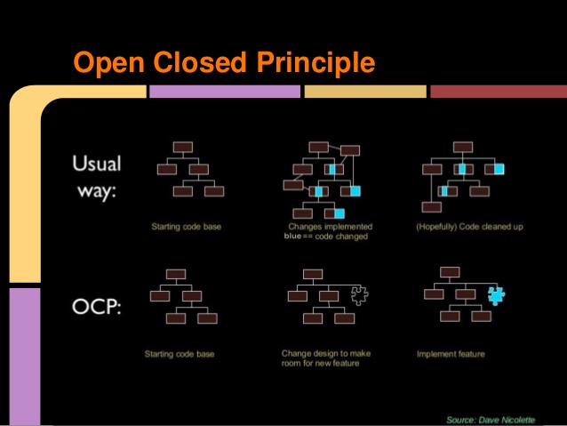
2016
Mesmo um código ruim pode funcionar.
Mas se ele não for limpo, pode acabar com uma empresa de desenvolvimento.
Perdem-se a cada ano horas incontáveis e recursos importantes devido a um código mal escrito.
Mas não precisa ser assim.
Robert C. Martin

Slide 9
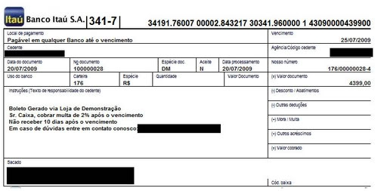
O Problema
REGISTRAR O BOLETO NO BANCO

Slide 10
Se a profundando no problema
Registrar Boleto
Validar Entrada de Dados
Buscar Dados do Repositório
Validar os Dados do Repositório
Registrar no Banco
Enviar Boleto para o Usuário

Slide 11
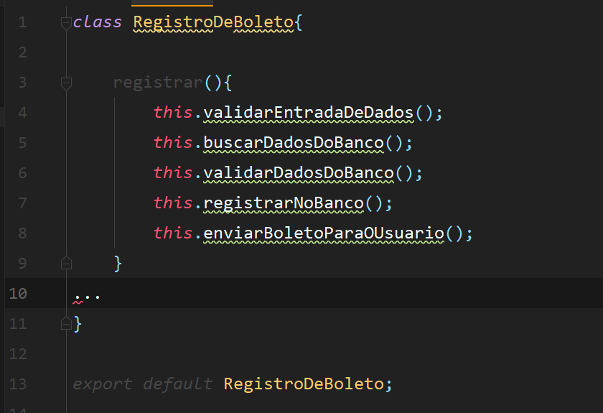
Ficou Clean.*
Registrar Boleto
Validar Entrada de Dados
Buscar Dados do Banco
Validar os Dados do Banco
Registrar no Banco
Enviar Boleto para o Usuário
* Esse arquivo tem mais de 1000 linhas.

Slide 12
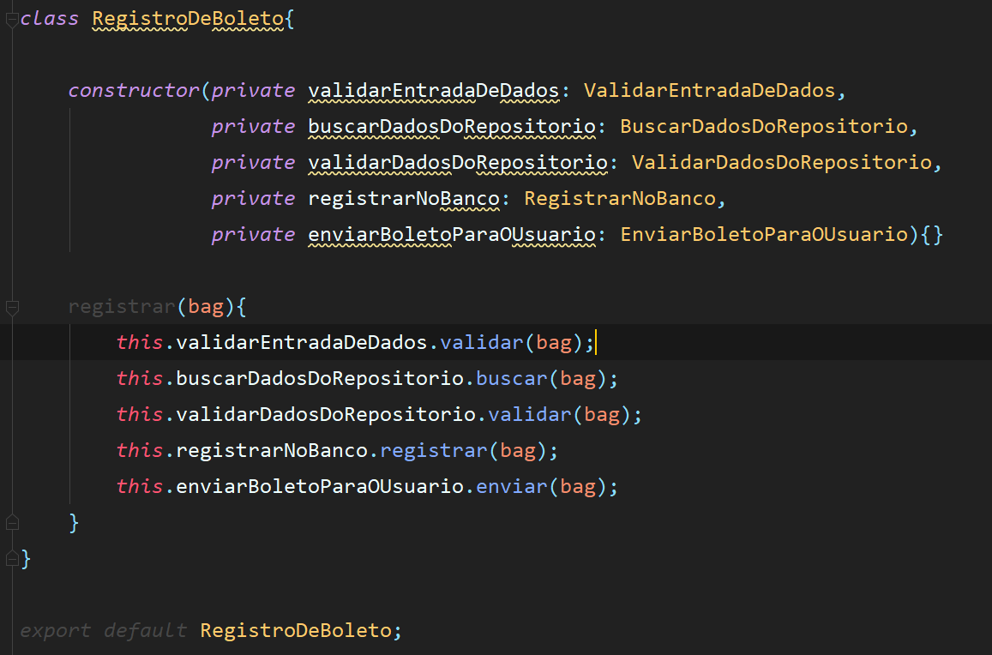
Ficou Clean e Enxuto.
Facade é o que há.
Registrar Boleto
Validar Entrada de Dados
Buscar Dados do Banco
Validar os Dados do Banco
Registrar no Banco
Enviar Boleto para o Usuário
Parecem até iguais .​

Slide 13
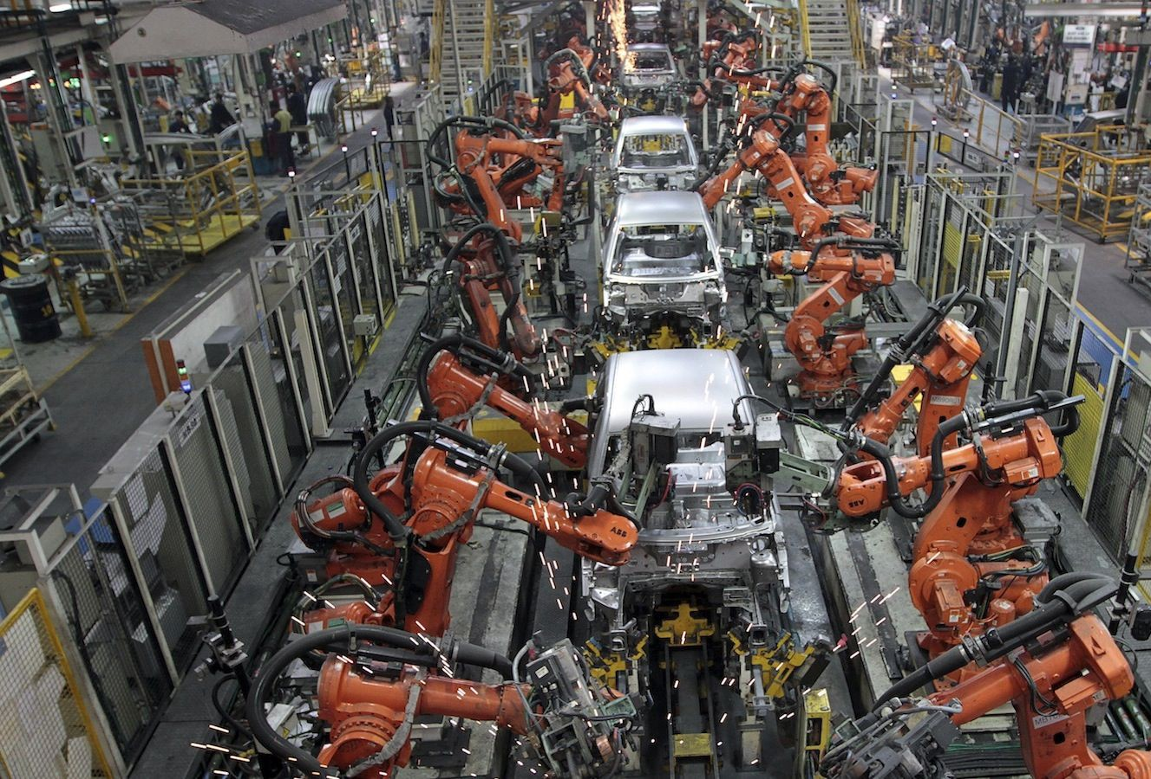

Lindo até conhecer o padrão
Pipeline
Era o que eu queria

Slide 14
Pipeline é:
Registrar Boleto
Validar Entrada de Dados
Buscar Dados do Banco
Buscar Endereço
Buscar Conta a Receber
Validar os Dados do Banco
Registrar no Banco

